Slide 1
Реализация Tetris с помощью pygame
Ковалёв Михаил ББСО 02-22

Slide 2
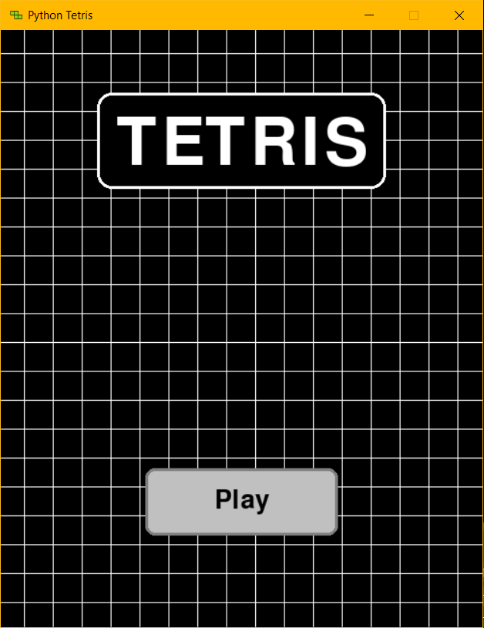
Главное меню
Единственный функциональный элемент - кнопка, она осуществляет переход на экран настроек

Slide 3
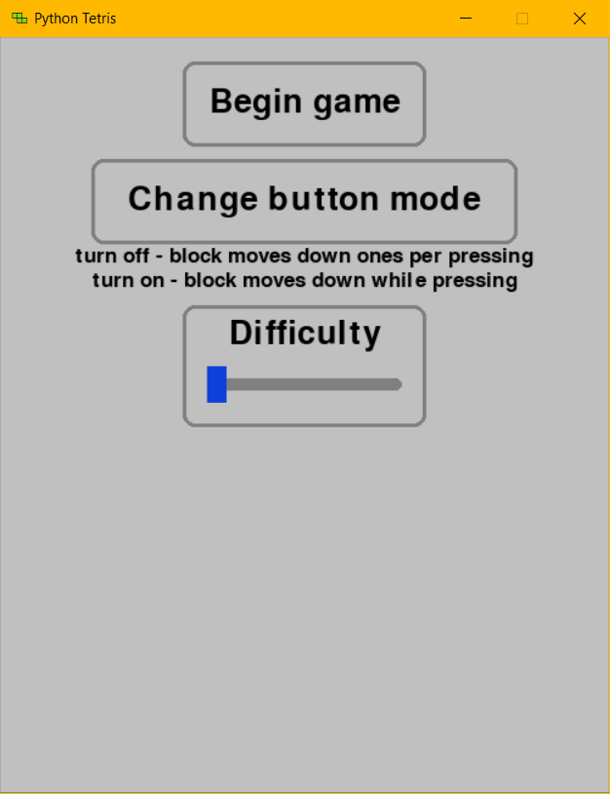
Окно настроек
Как и главное меню содержит кнопку перехода на следующий экран, помимо этого располагает кнопкой-переключателем режима смещения блоков вниз и ползунком редактирования сложности

Slide 4
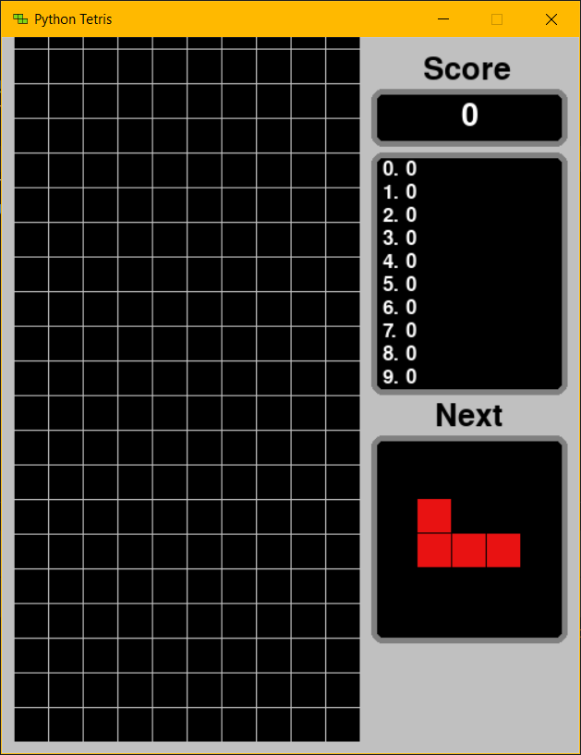
Игровое поле
Игра начинается только после нажатия любой клавиши. Блок падает из-за границы экрана, его можно поворачивать и перемещать в стороны и вниз. В течении игры ведётся подсчёт очков, по её окончании в правом нижнем углу появляется надпись Game over, а набранный счёт заносится в таблицу рекордов

Slide 5
Демонстрация игрового процесса
Поворот и перемещение блоков осуществляется клавишами со стрелками, на пробел можно начать игру заново, текущий счёт будет занесён в таблицу, а игровое поле очистится

